Slide 1



Slide 2
Dadaismus
vzniká jako reakce na 1. Světovou válku
reaguje na expresionismus a futurismus
centra: Curych, NY, Paříž, Berlín, Kolín, Hannover
- hnutí si vzalo na mušku buržoazní kulturu
byl v podstatě antiumělecký, ironický, proto i vizuální umění mělo být antiestetické a nehistorické s odmítnutím tradičních děl (a když, tak s neuctivým podtónem).

Slide 4
Cabaret Voltaire
5. února 1915 byl založen Cabaret Voltaire jako kabaretní výsměch „ideálům kultury a umění“
V roce 1916 se stalo neutrální Švýcarsko útočištěm pro mladé umělce, pacifisty a revolucionáře z celé Evropy.
Tento kabaret spojoval různé formy umění: tanec, divadlo, literaturu, hudbu, výtvarné umění.
Principem jejich tvorby byla teorie tabuly rasy, kterou uplatňovali v celkovém „vybílení“ všech vžitých literárních a výtvarných odvětví. Napadali základy myšlení a zpochybňovali jazyk, logičnost a princip shodnosti, stejně jako podstatné znaky a prostředky umění. V literatuře rozbíjeli větnou skladbu, nahrazovali slova jazyka zvoláními, tóny a výkřiky
Dada spojené s cabaretem Voltaire trvalo do roku 1918, poté už nebyl důvod setrvávat ve Švýcarsku

Slide 5
Dada Manifesto
(14th July 1916 )
Hugo Ball
Dada is a new tendency in art. One can tell this from the fact that until now nobody knew anything about it, and tomorrow everyone in Zurich will be talking about it. Dada comes from the dictionary. it is terribly simple. In French it means "hobby horse." In German it means "good-by," "Get off my back," "Be seeing you sometime." In Romanian: "Yes, indeed, you are right, that's it. But of course, yes, definitely, right." And so forth.
An international word.

Slide 6
Cabaret Voltaire
Hugo Ball
Emmy Henningsová
Richard Huelsenbeck
Hans Richter
Tristan Tzara
Marcel Janco
Hans Arp
Sophie Täuber
Viking Eggeling

Slide 7
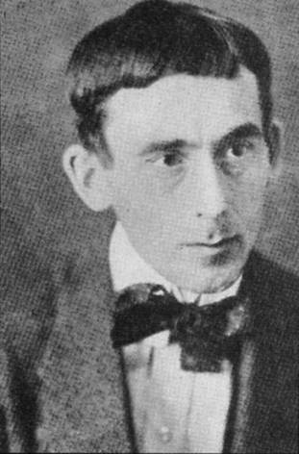
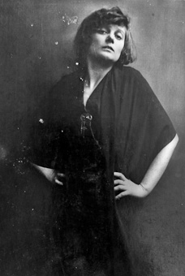
Emmy Henningsová
Hugo Ball

Slide 8
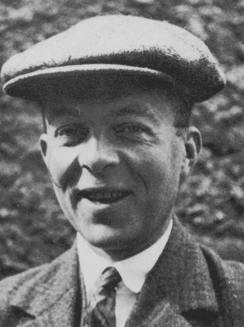
Richard Huelsenbeck

Slide 9
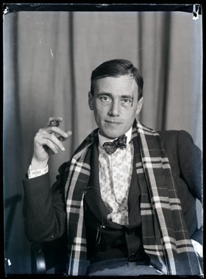
Hans Richter

Slide 10
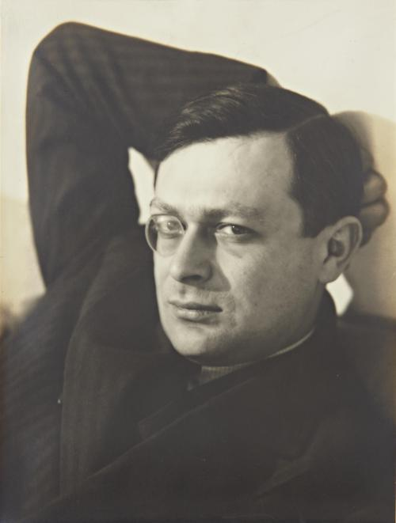
Tristan Tzara

Slide 11
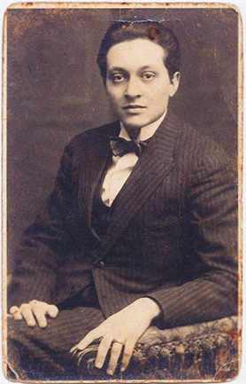
Marcel Janco

Slide 12
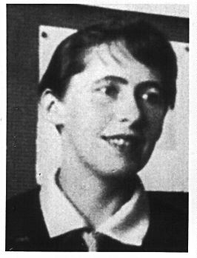
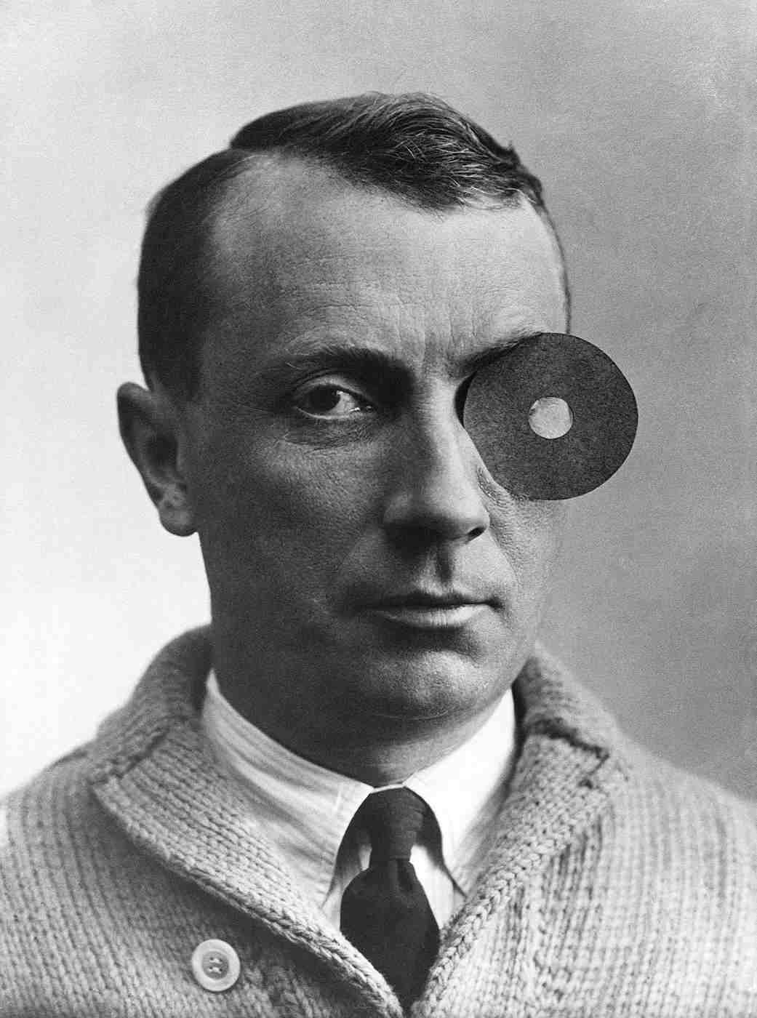
Sophie Täuber
Hans Arp

Slide 13
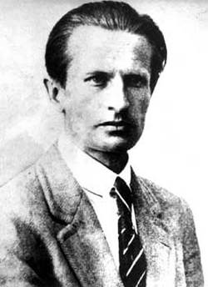
Viking Eggeling

Slide 14
Ukázky
https://www.youtube.com/watch?v=fkl92oV1kMc
http://www.ubu.com/sound/ball.html

Slide 15
TO MAKE A DADAIST POEM
Take a newspaper.
Take some scissors.
Choose from this paper an article of the length you want to make your poem.
Cut out the article.
Next carefully cut out each of the words that makes up this article and put them all in a bag.
Shake gently.
Next take out each cutting one after the other.
Copy conscientiously in the order in which they left the bag.
Them poem will resemble you.
And there you are - an infinitely original author of charming sensibility, even though unappreciated by the vulgar herd.

Slide 16
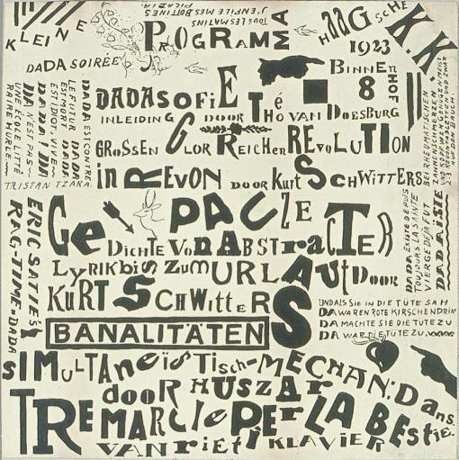

Slide 17
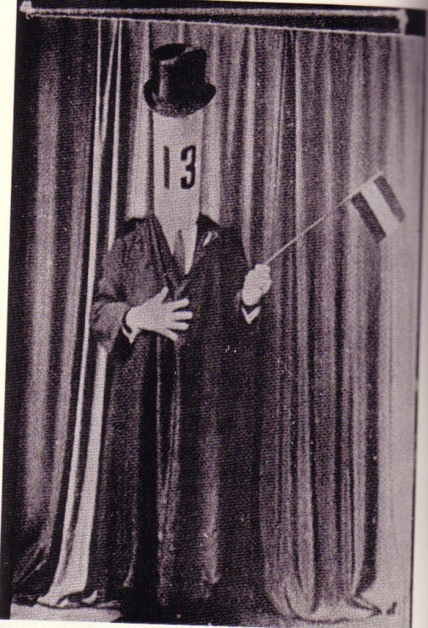

Slide 18
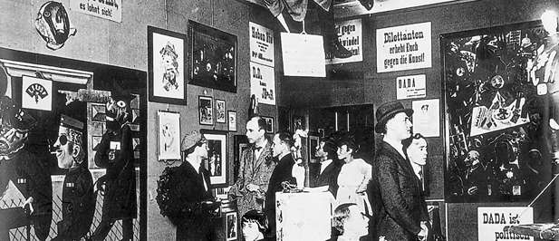

Slide 19
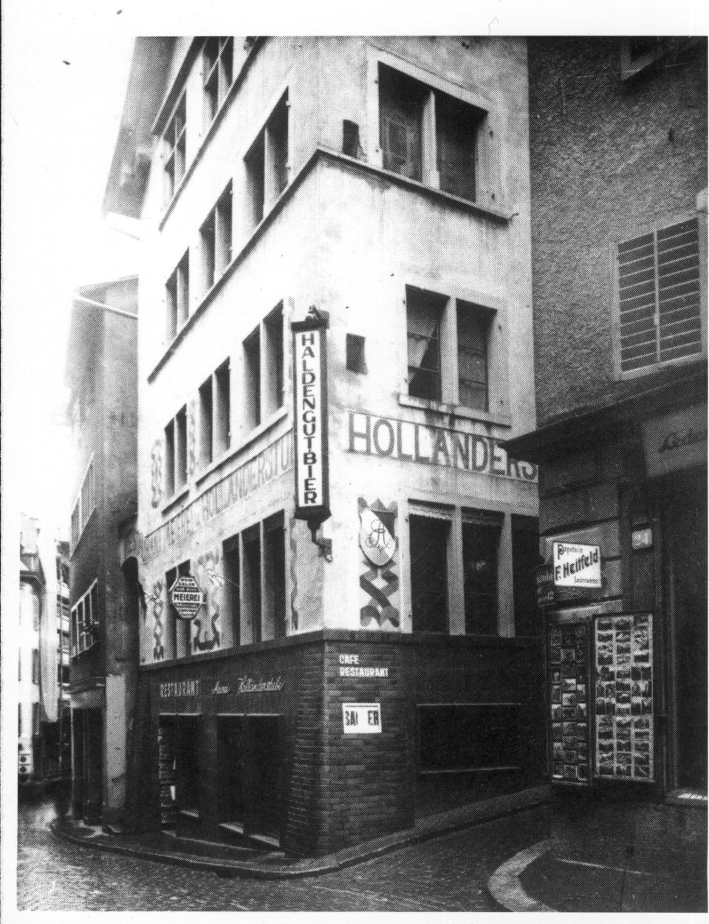

Slide 20
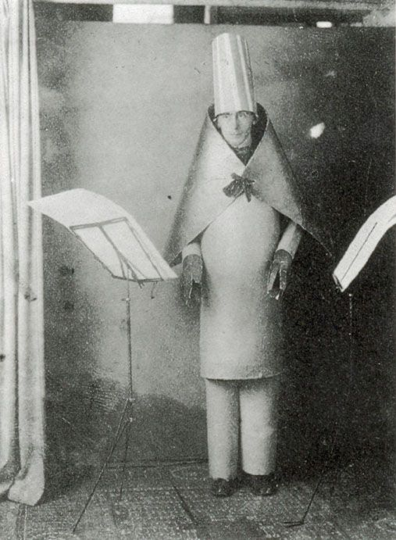

Slide 21
Dadaistické časopisy
Cabaret Voltaire (1916)
Dada
Dadaco
Ridgefield Gazook (1915)
New York Dada
Merz
http://www.ubu.com/historical/dada/dada.html

Slide 22
Dadaistický festival v Praze
Koncem února 1920 se na „české turné" vypravili tři z berlínských dadaistů: Richard Huelsenbeck, Raoul Hausmann a Johannes Baader.
26.2.1920 se konal večer v Teplicích-Šánově
1.3.1920 v Praze + další o den později
Baader zmizel s texty – improvizace (údajně 1200 lidí)
Následující den se měl konat v Karlových Varech, ale protože jim bylo vyhrožováno, nekonal se.

Slide 23
Použitá literatura a zdroje (citováno 21.3.2015):
DEMPSEY, Amy. Umělecké styly, školy a hnutí: encyklopedický průvodce moderním uměním. 1. vyd. Překlad Miroslav Koláč, Jiří Matas, Kateřina Kubíčková-Zvelebilová. Praha: Slovart, 2002, 304 s. ISBN 8072094025.
AL], Ruhrberg ... [et], Editor Ingo F. WALTHER a [z německého originálu přeložili Blanka Pscheidtová a Jindřich SCHWIPPEL]. Umění 20. století: [malířství, skulptury a objekty, nová média, fotografie]. V Praze: Slovart, 2011. ISBN 9788073915728.

Slide 24
Použitá literatura a zdroje (citováno 21.3.2015):
http://www.dada-companion.com/chronology.php
http://www.ubu.com/papers/tzara_feeble.html
http://www.ubu.com/papers/ball_dada-manifesto.html
http://www.artmuseum.cz/smery_list.php?smer_id=60
https://www.youtube.com/watch?v=fkl92oV1kMc
https://khanovaskola.cz/video/13/109/926-jean-hans-arp-bez-nazvu-1916-17
http://www.pwf.cz/rubriky/dalsi-projekty/dada-east/ludvik-kundera-dada-v-cechach-a-na-morave_3246.html
Abstraktní film Hanse Richtera z roku 1921
http://www.ubu.com/film/richter_rhythmus.html

